Slide 1
Leçon 7.2
Chargement et déchargement

Slide 2
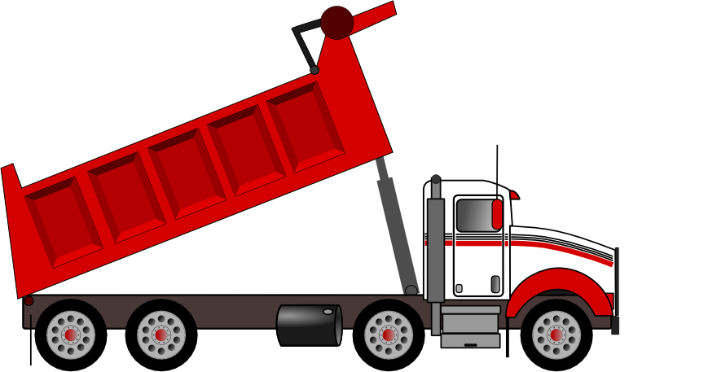
Objectifs de la leçon:
Reconnaître les dangers associés aux chargements et déchargements.
Identifier les lieux de chargements et déchargements en fonction du type de transport effectué.
Résoudre les interrogations reliés à la disposition de la marchandise.
Identifier les forces physiques qui agissent sur la conduite selon la disposition du chargement et qui influencent la méthode d’arrimage.

Slide 3
Les risques et les dangers
La plupart des accidents de travail des camionneurs se produisent lors du chargement ou du déchargement de leur véhicule. Selon le type de transport, les risques et les dangers associés y sont omniprésents.
Voici des exemples rapportés par la CNESST:
https://youtu.be/5SpQoW_LEf8
https://youtu.be/BTHo18tzevk
https://youtu.be/gfR0u1Sf9g4
https://youtu.be/ZwfNEC-e7IQ
https://youtu.be/AGG2yhrdFeE
https://youtu.be/vdfcH8divv8
Notes:
Voir https://www.cchst.ca/oshanswers/hsprograms/hazard_risk.html pour les définitions de danger et risque.
Faire travailler les élèves en équipes, puis leur demander leurs réponses

Slide 4
Les risques et les dangers
La plupart des accidents de travail des camionneurs se produisent lors du chargement ou du déchargement de leur véhicule. Selon le type de transport, les risques et les dangers associés y sont omniprésents.
Identifiez les dangers et les risques au chargement et déchargement de transport de type fourgon.
Notes:
Voir https://www.cchst.ca/oshanswers/hsprograms/hazard_risk.html pour les définitions de danger et risque.
Faire travailler les élèves en équipes, puis leur demander leurs réponses

Slide 5
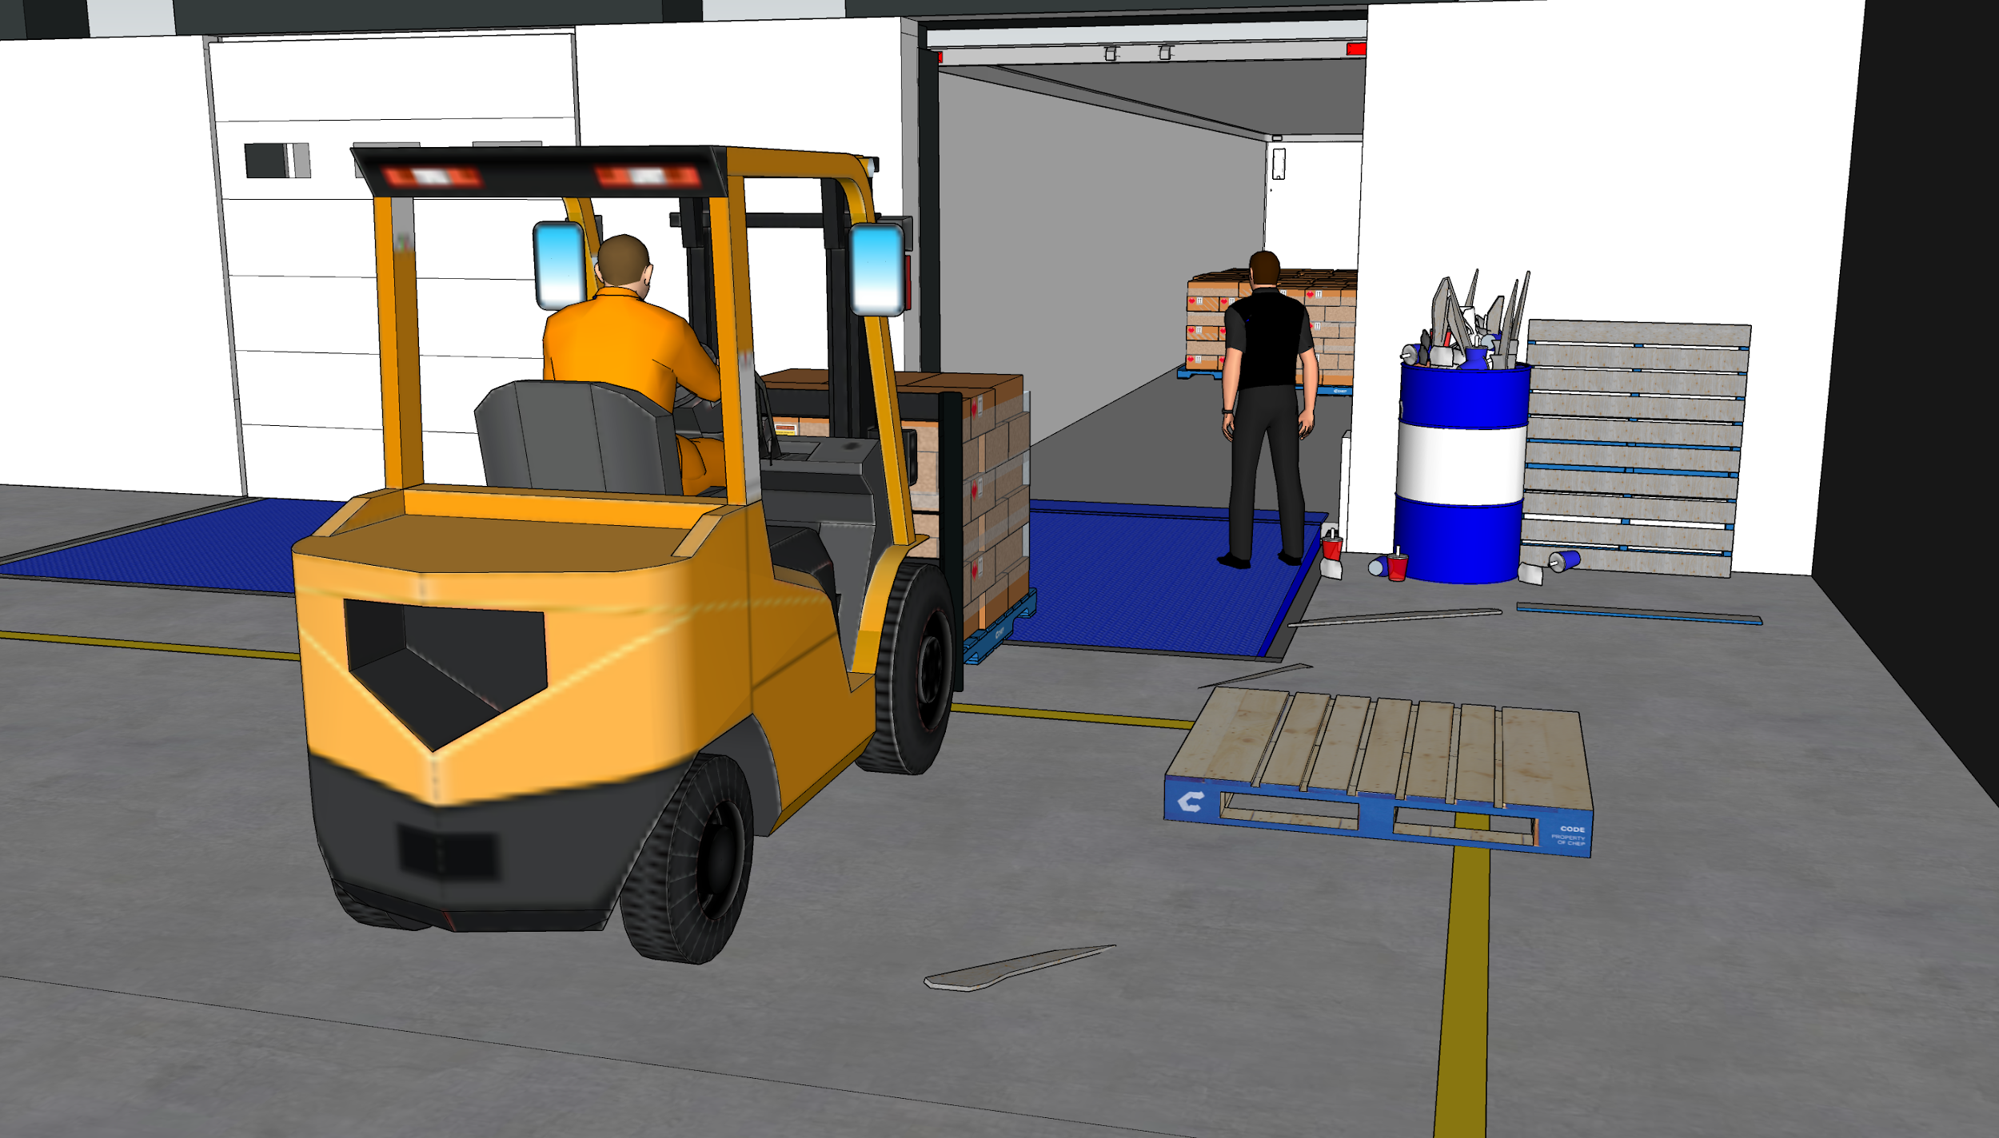
CHERCHEZ L’ERREUR !
Notes:
Compléter le jeu avec le groupe

Slide 6
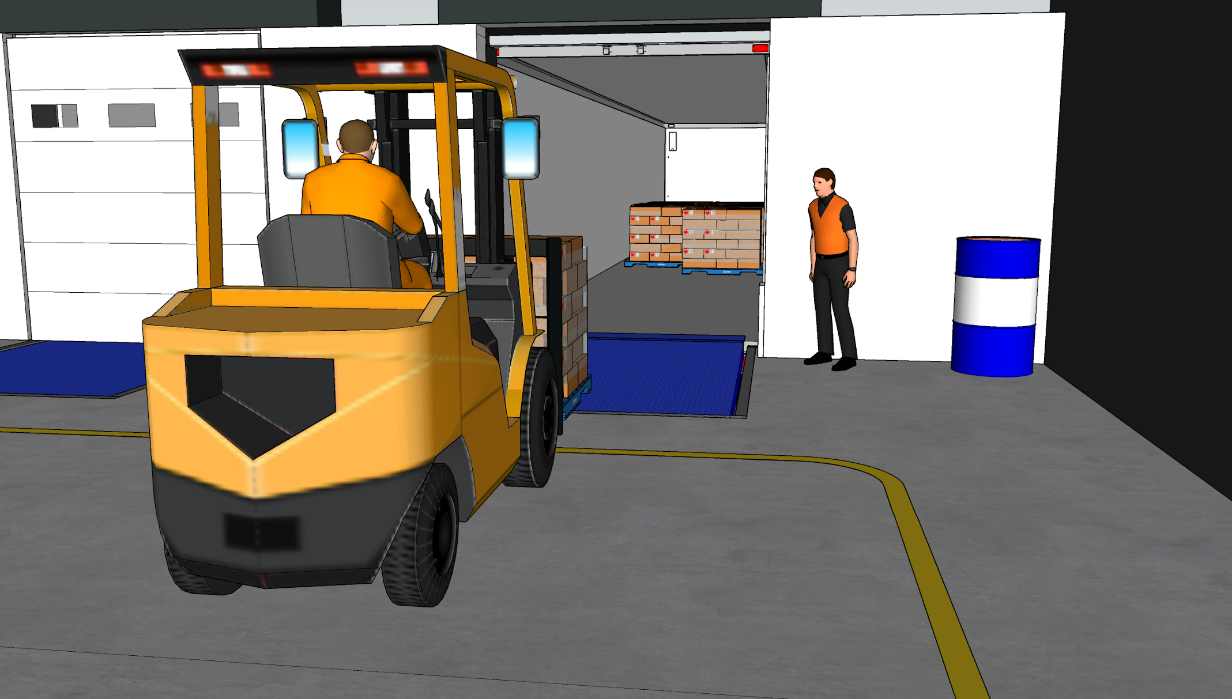

Slide 7
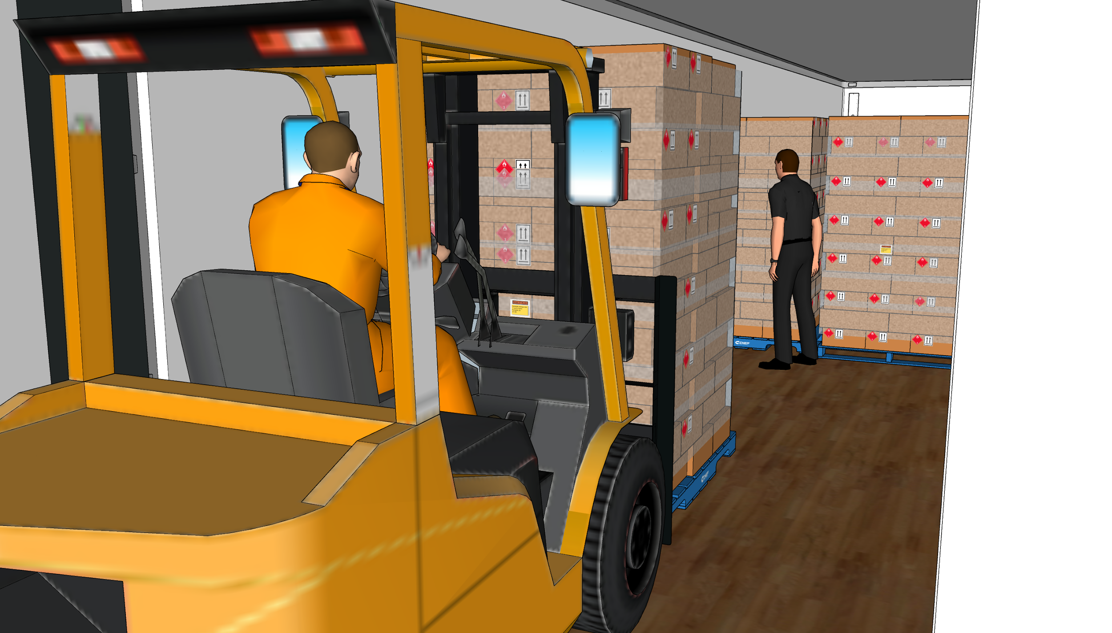
CHERCHEZ L’ERREUR !
Notes:
Éviter de se retrouver dans la semi-remorque en même temps que le chariot élévateur.

Slide 8
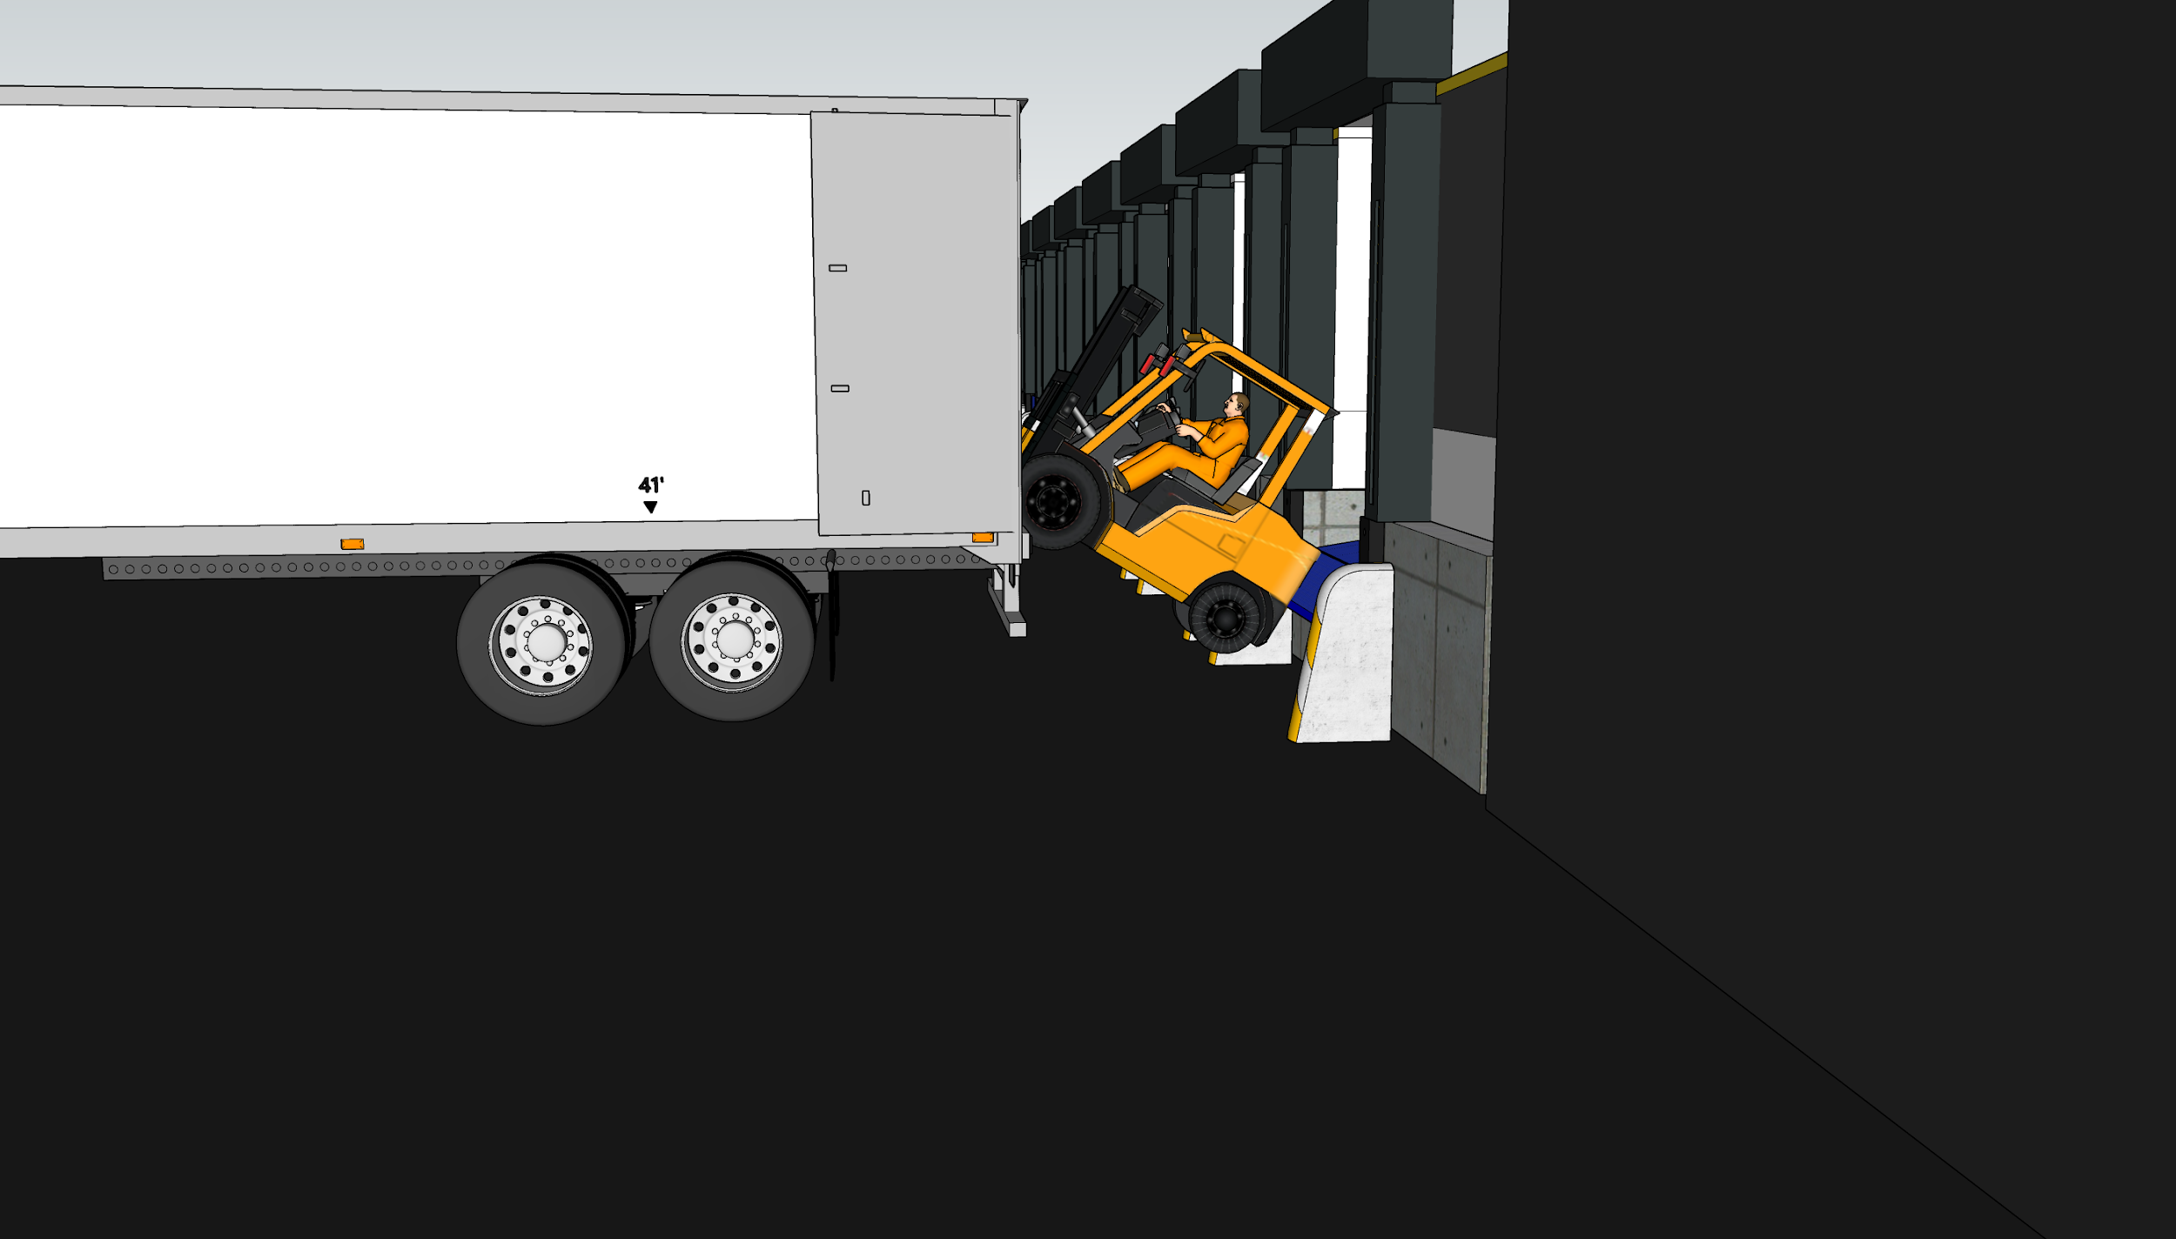
https://youtu.be/Rfah-gopHjw
Notes:
Beaucoup trop d’accidents arrivent lorsque le véhicule quitte le quai de chargement sans qu’il n’y ait eu une bonne communication entre les intervenants. Il faut prendre toutes les dispositions avant de passer à l’action. Quelles sont ces dispositions?

Slide 9
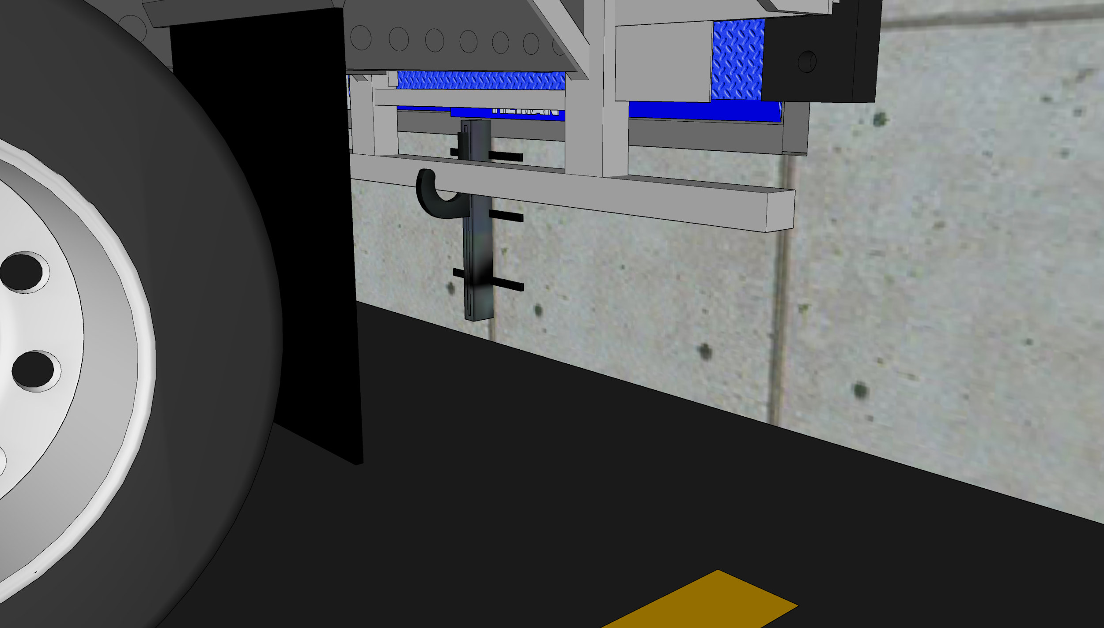
Notes:
Certains quais de chargement sont munis de dispositif de retenu.

Slide 10
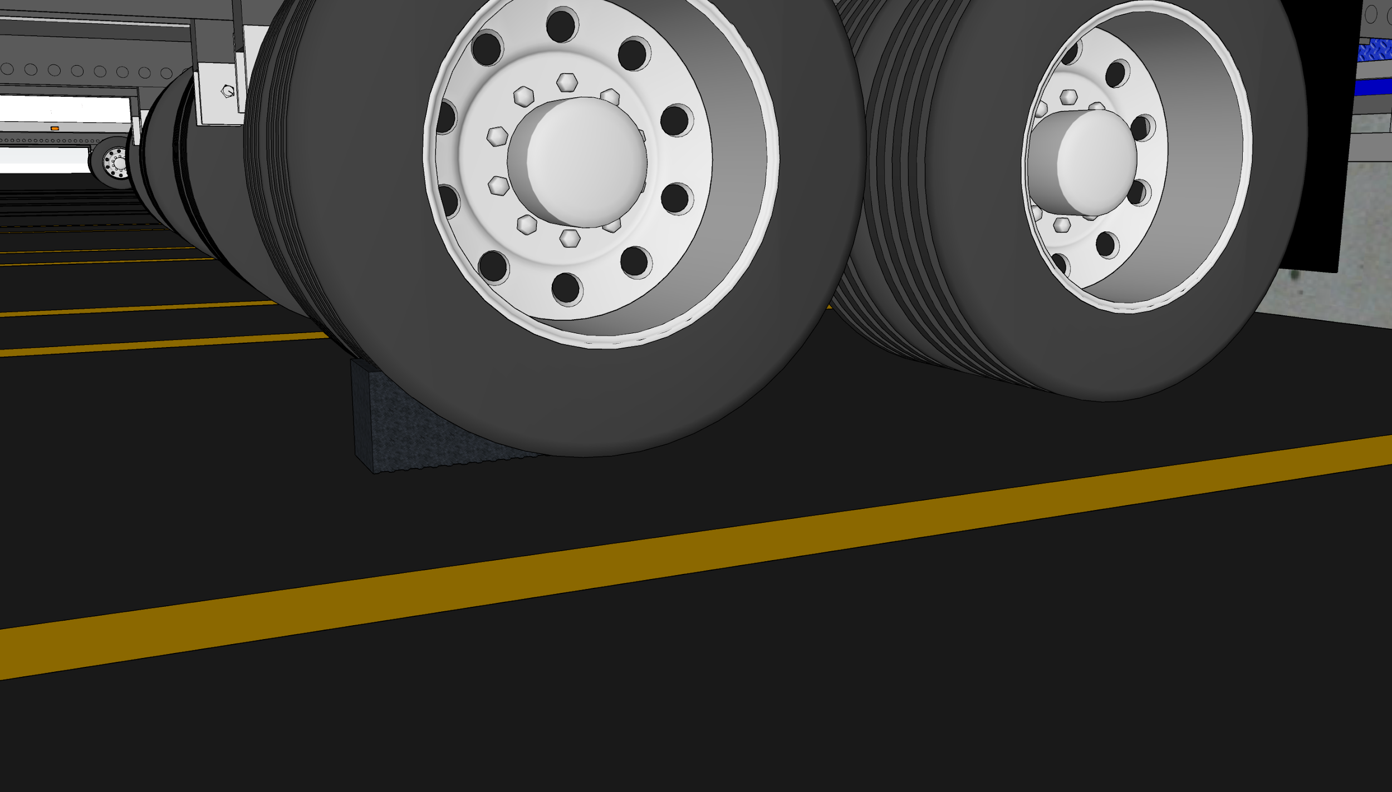
Notes:
Utiliser les cales de roues lorsqu’il n’y a pas de dispositif de retenu.

Slide 11
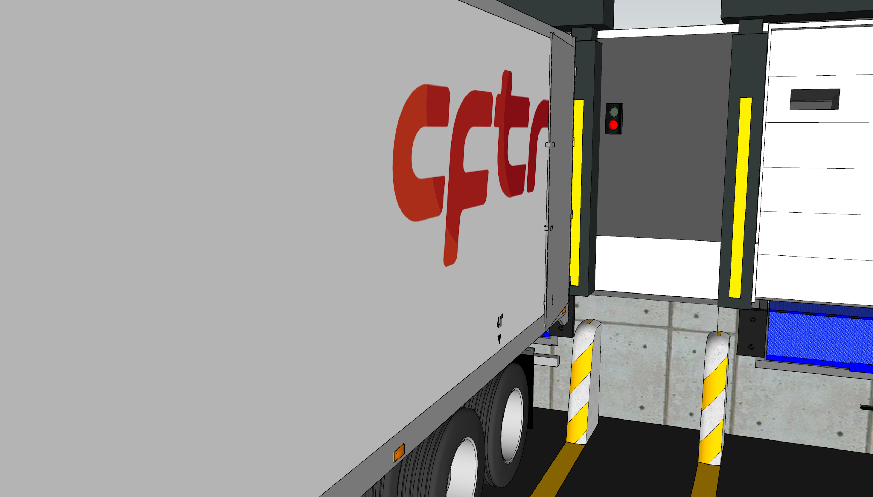
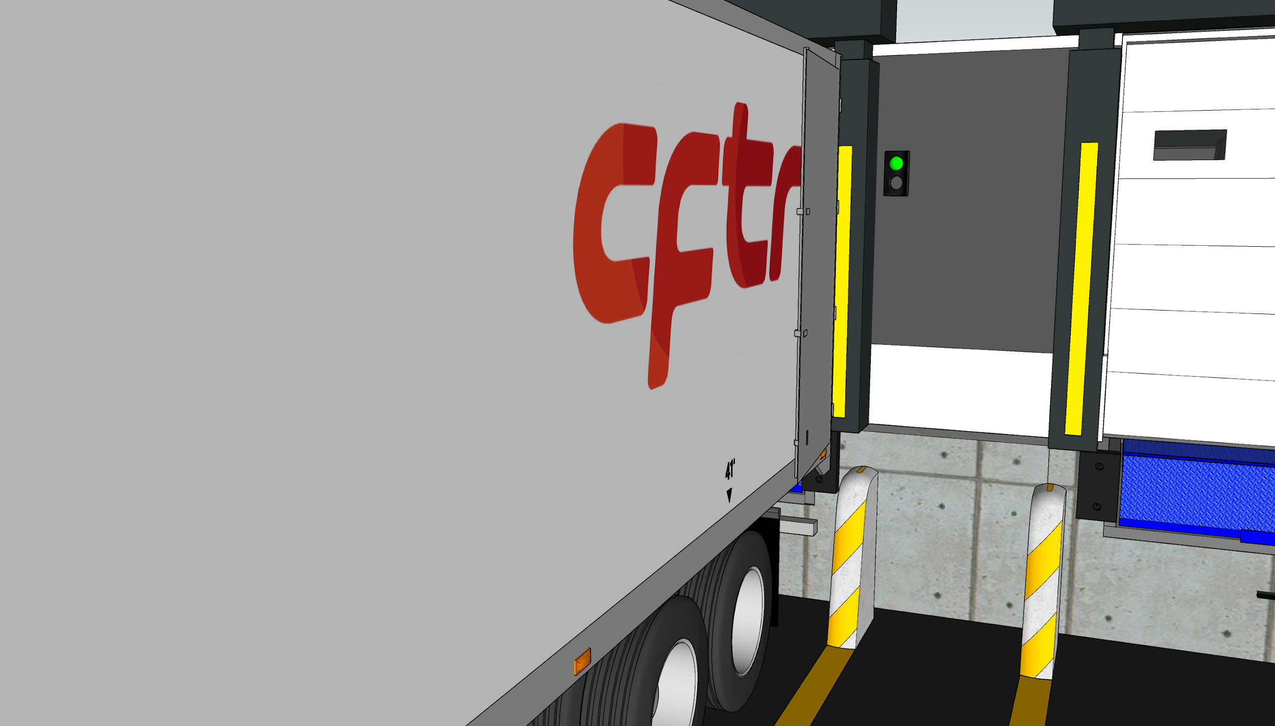
Notes:
Attendre le feu vert

Slide 12
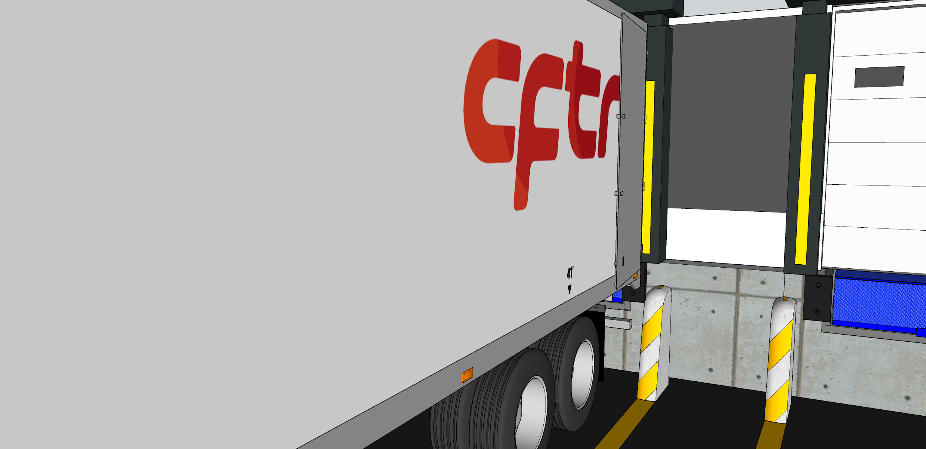
?
?
?
?
?
?
Notes:
En absence d’un feu vert, le conducteur devrait s’assurer que la plaque de nivelage est retirée et que la porte du quai est fermée avant de décoller du quai.

Slide 13
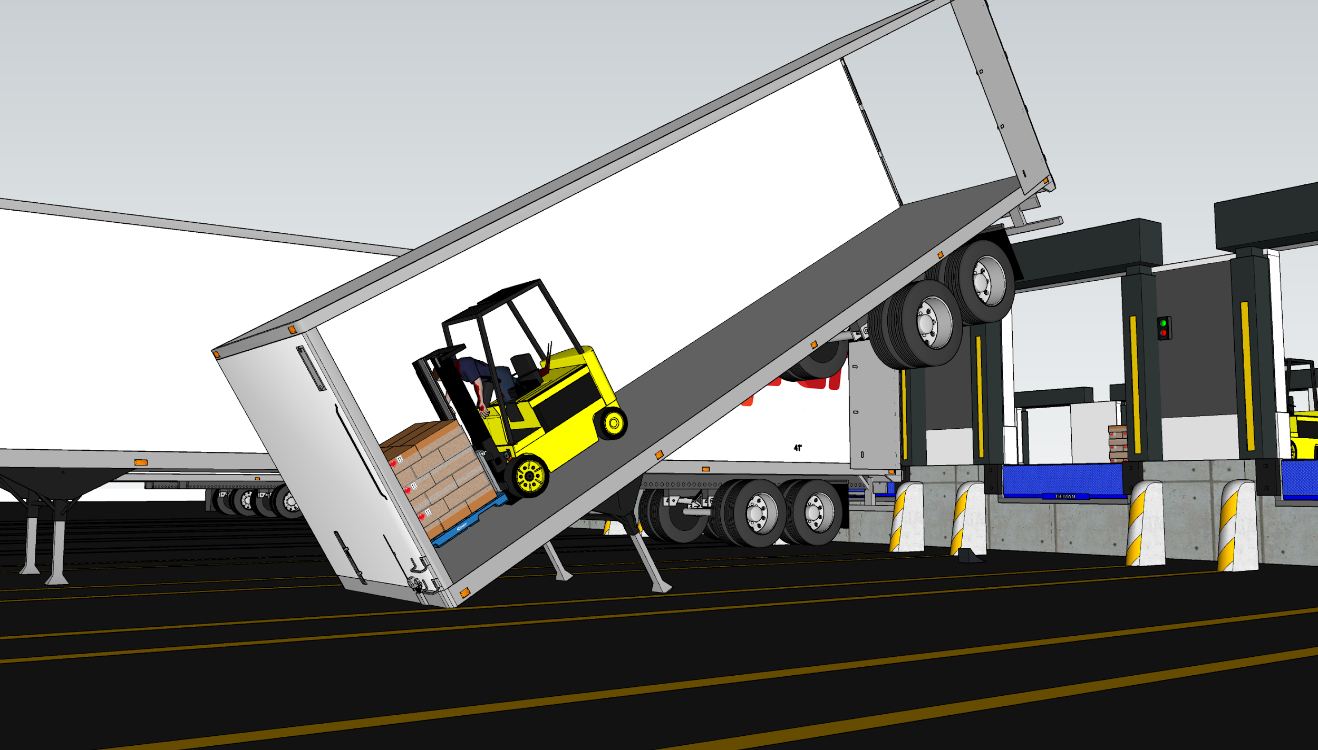
Notes:
Le dételage d’une semi-remorque courte comporte certains dangers. quelles sont les dispositions à prendre les éviter ?

Slide 14
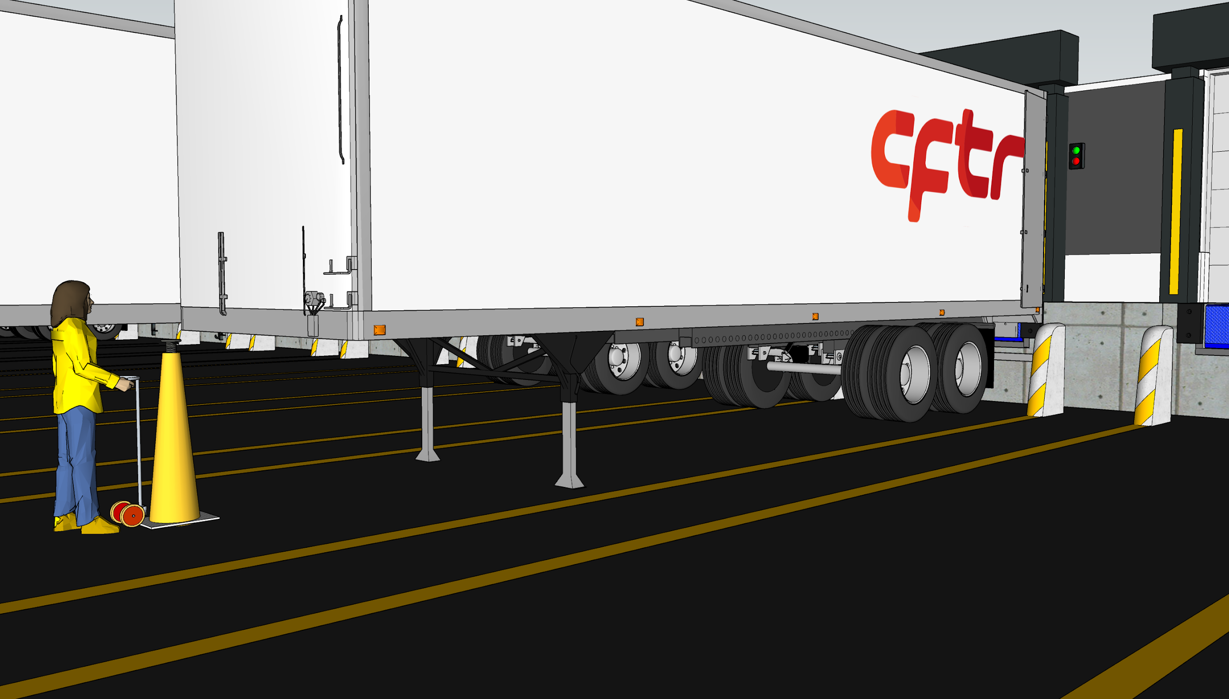
Notes:
Mettre une chandelle conçu à cet effet ou pattes de sécurité pour les “pop trailer” et même pour 53” au besoin, immédiatement après le dételage.

Slide 15
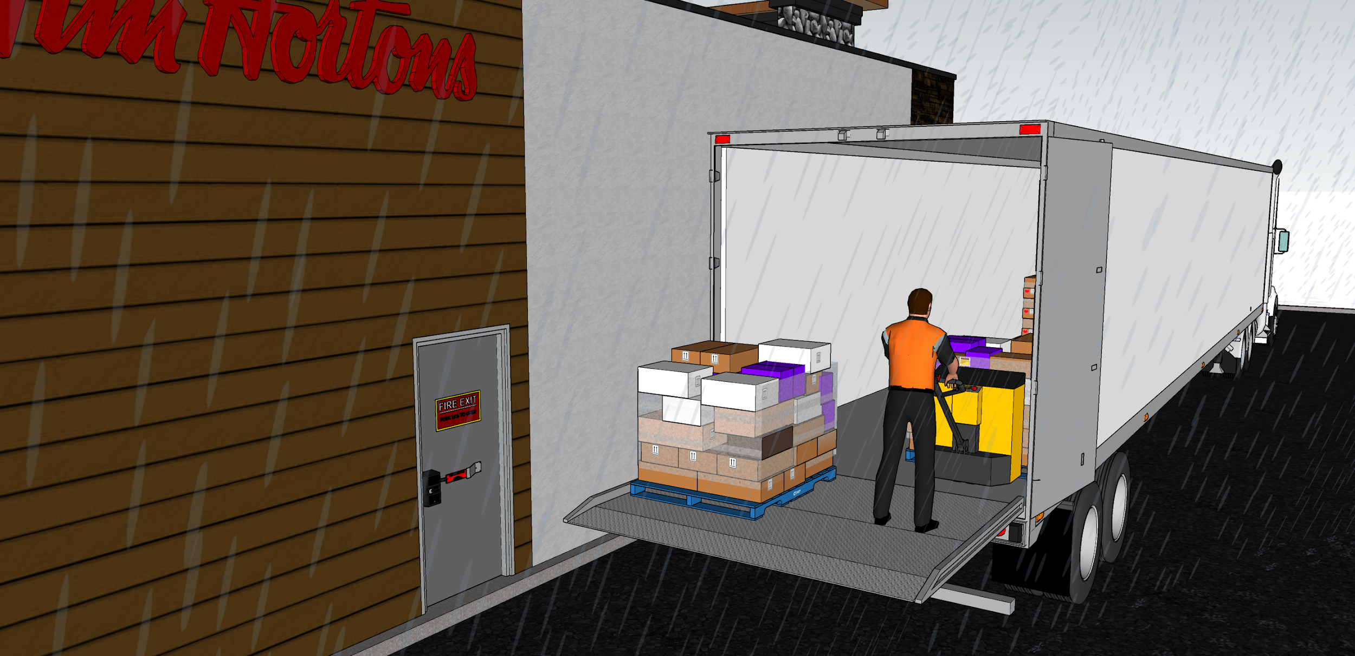
QUELS SONT LES RISQUES ?

Slide 16
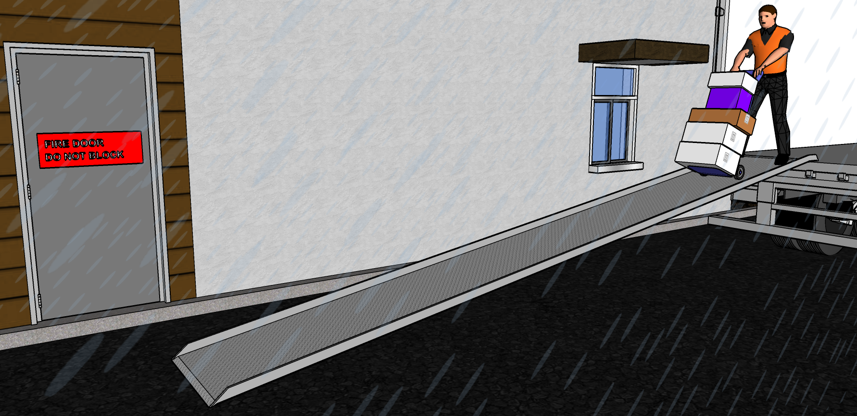
QUELS SONT LES RISQUES ?

Slide 17
La cargaison doit être fermement confinée ou immobilisée par une structure du véhicule de capacité adéquate pour retenir la marchandise et des dispositifs de blocage, de renforts, de matériaux ou sacs de fardage, de barres d’étayage doivent eux aussi être de capacités adéquates.

Slide 18
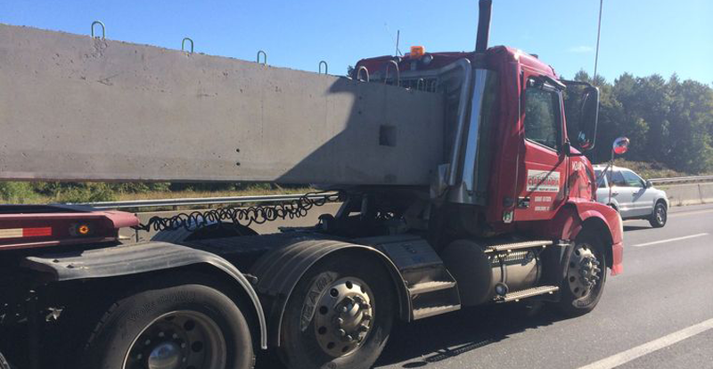
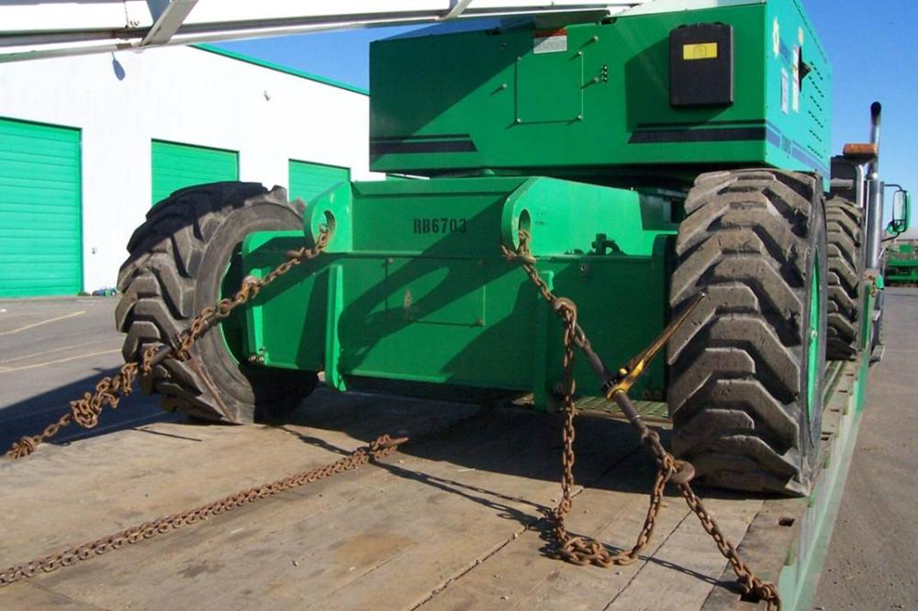
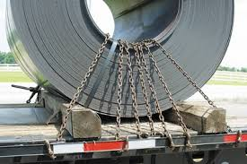
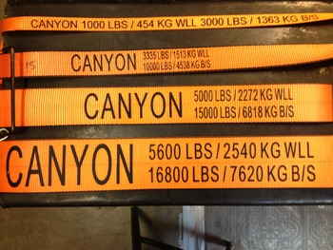
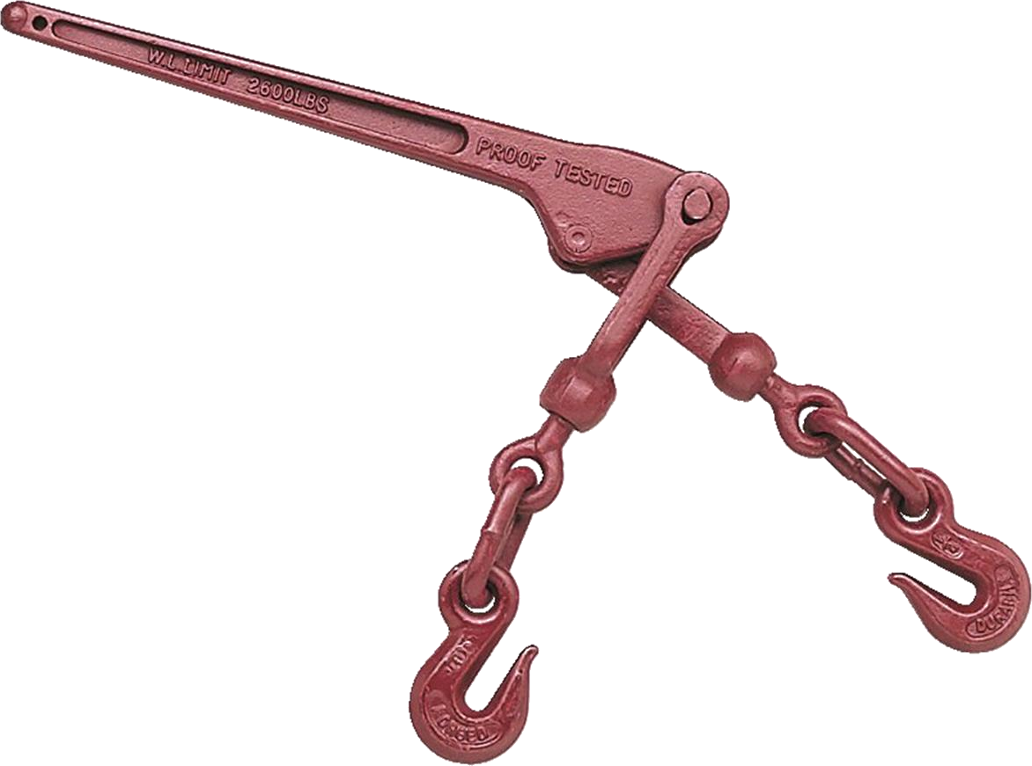
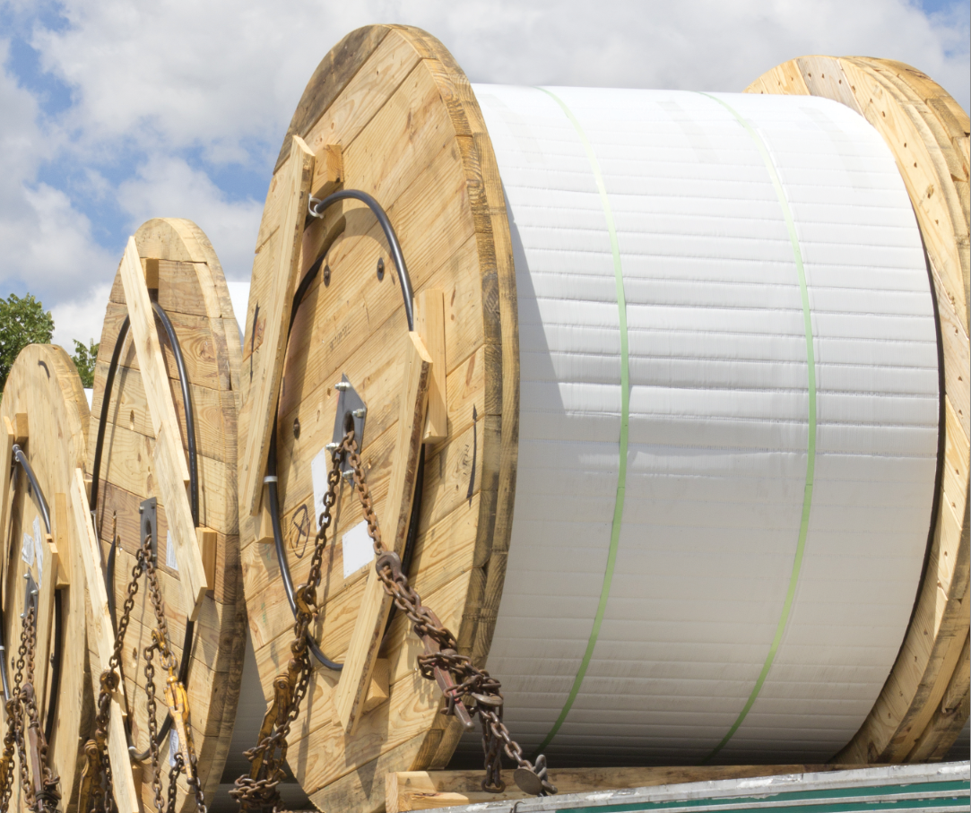
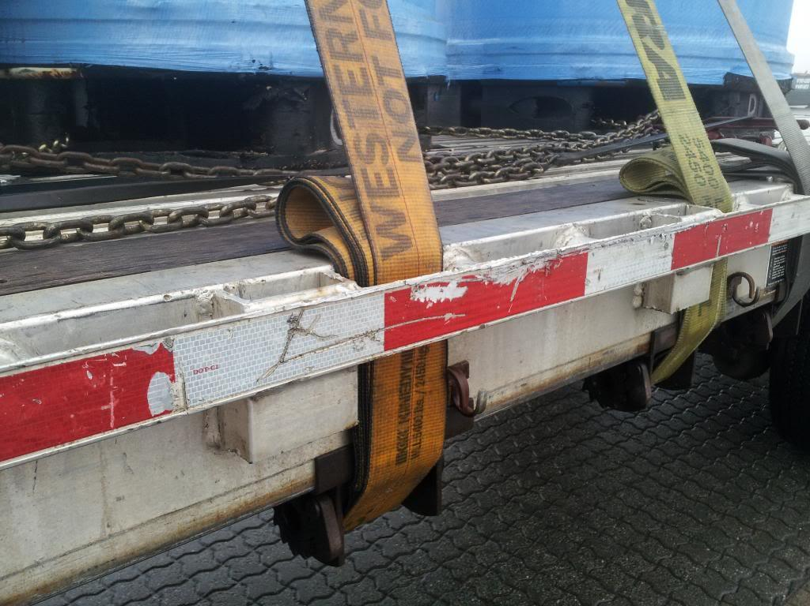
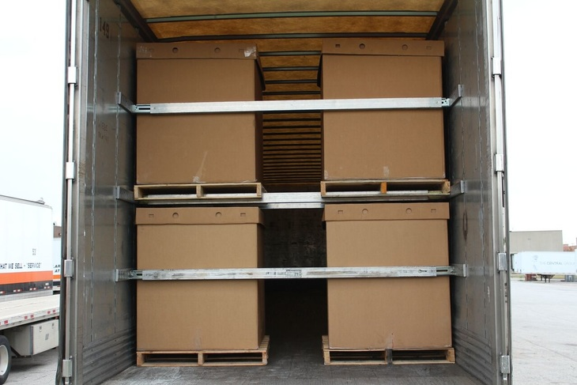
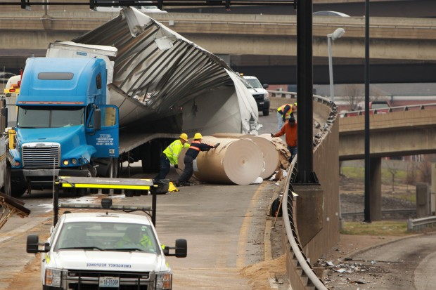
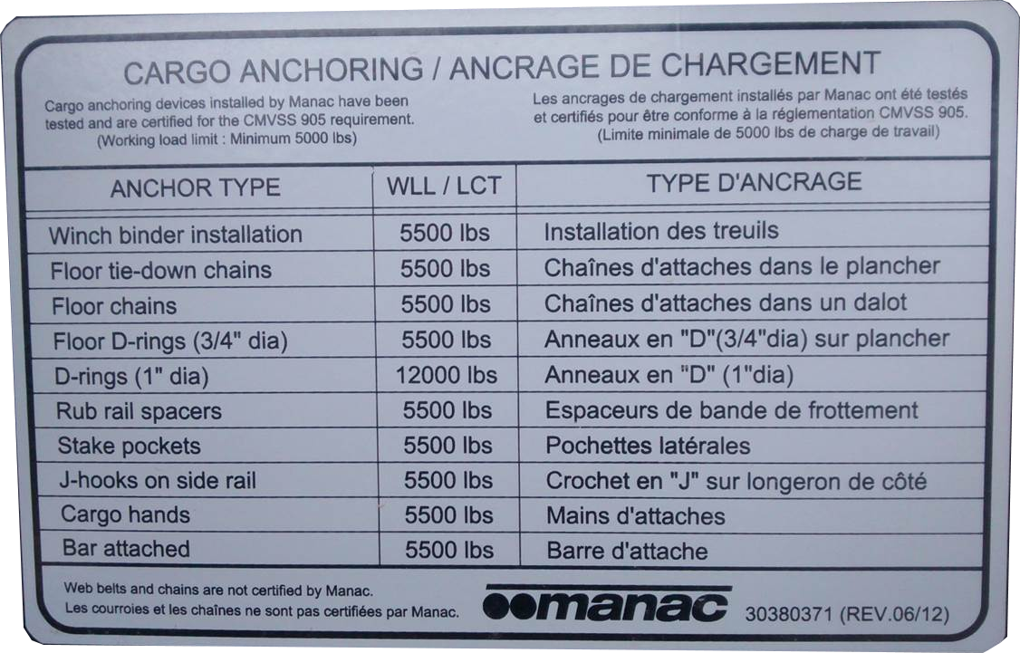

Slide 19
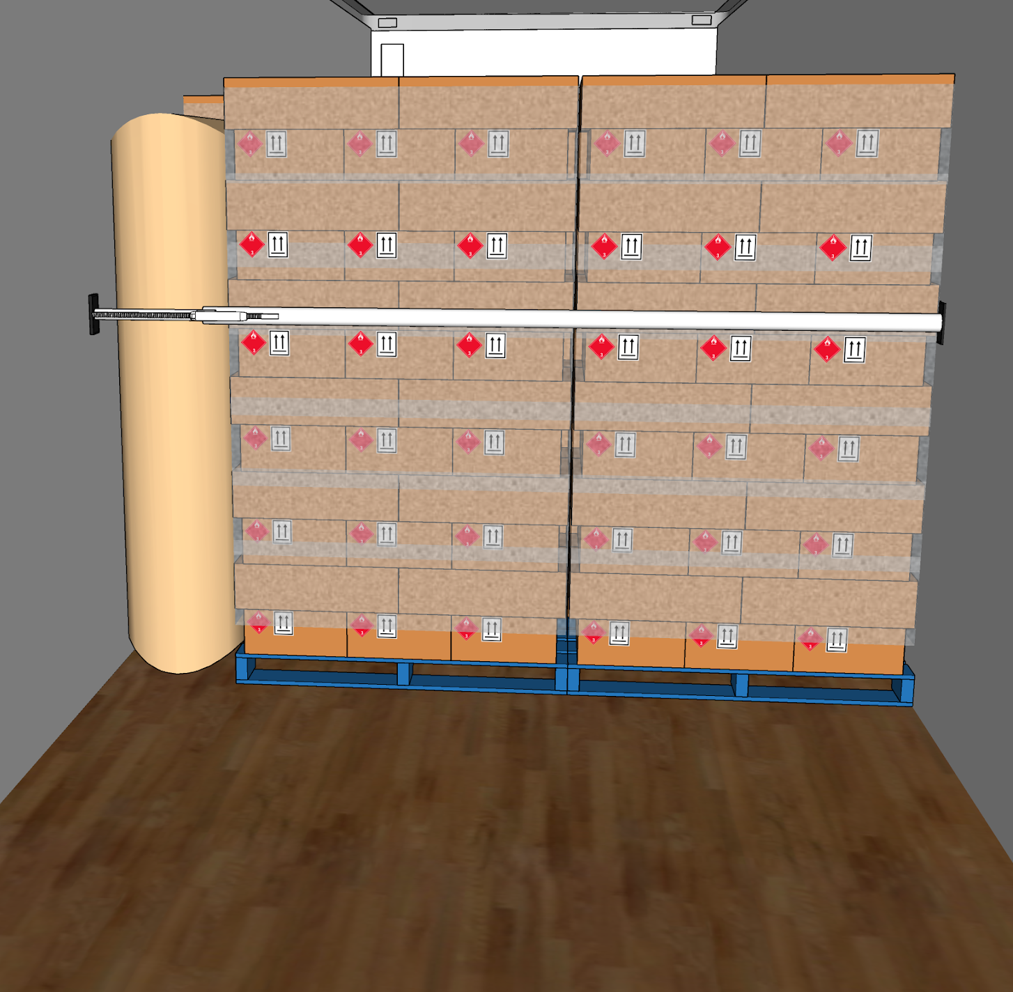
https://www.youtube.com/watch?v=HLMRAc16cxQ
Notes:
Décrire le rôle de sacs gonflables et des barres d’étayages.

Slide 20
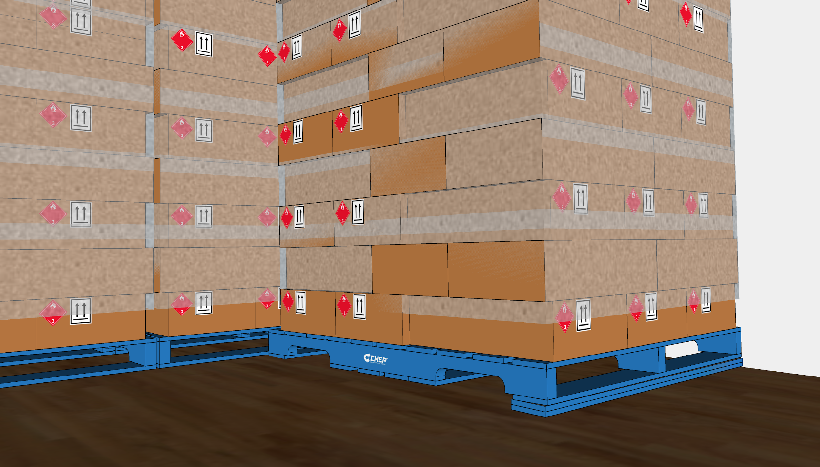
Notes:
Des vieilles planches peuvent servir pour donner un angle aux dernières palettes du chargement afin que la marchandise glisse vers l’avant plutôt que l’arrière pendant le transport.

Slide 21
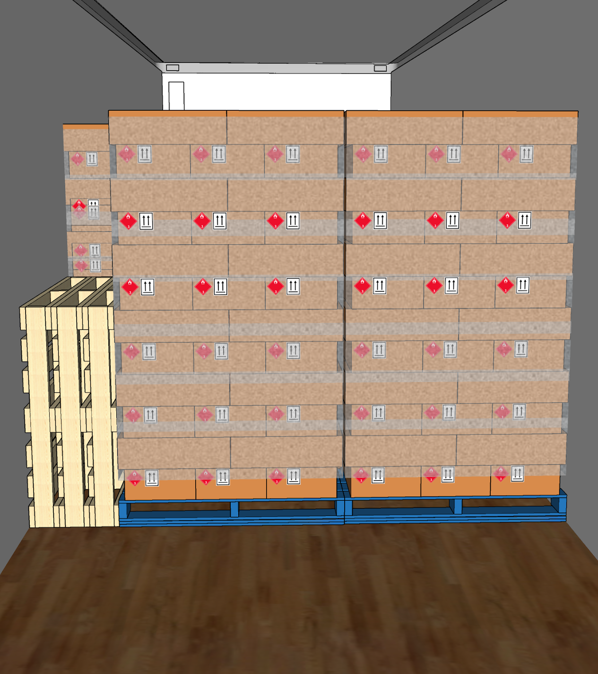
Notes:
De vieilles palettes peuvent servir pour immobiliser la marchandise.

Slide 22
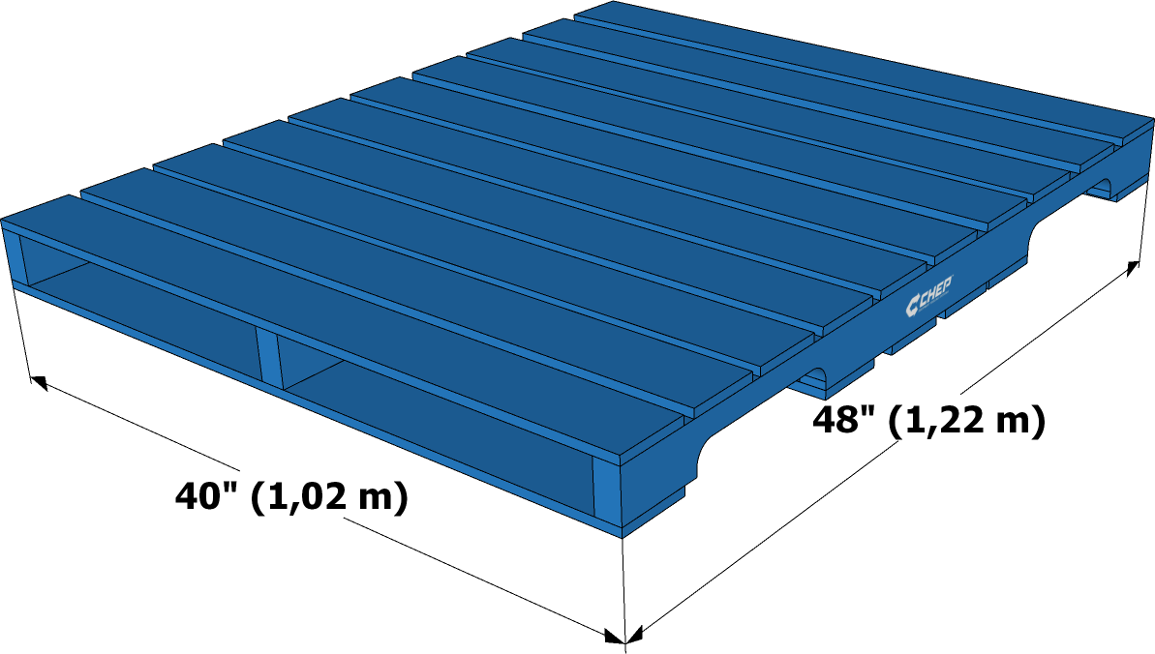
La disposition d’un chargement
Notes:
Expliquer les différentes configurations de chargement selon le volume et le poids de la marchandise.
N.B. les détails de la répartition de la charge seront vus dans la leçon 7.4

Slide 23
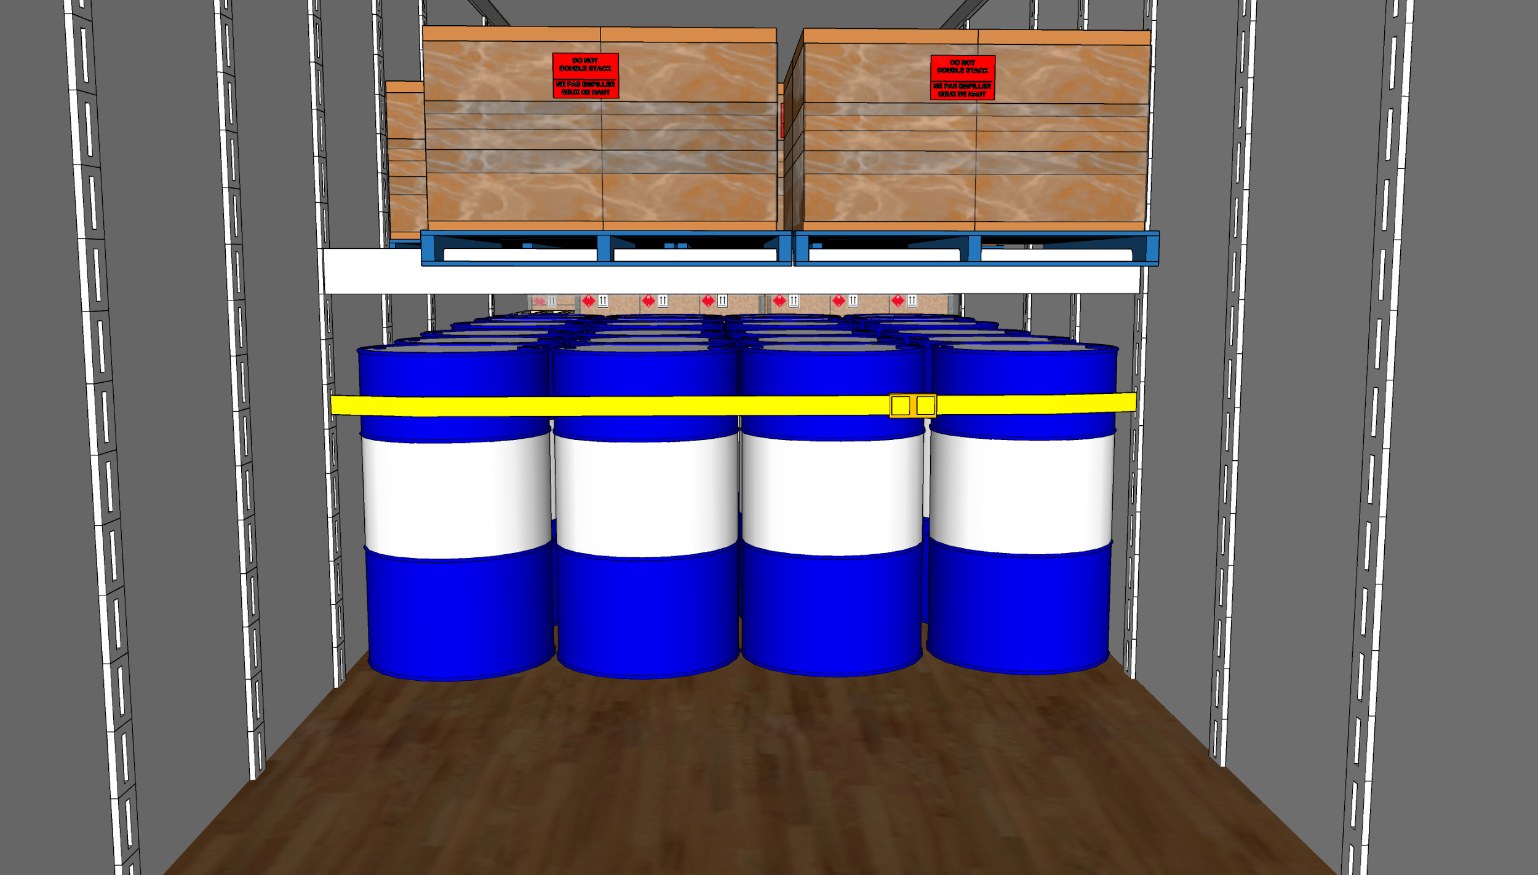
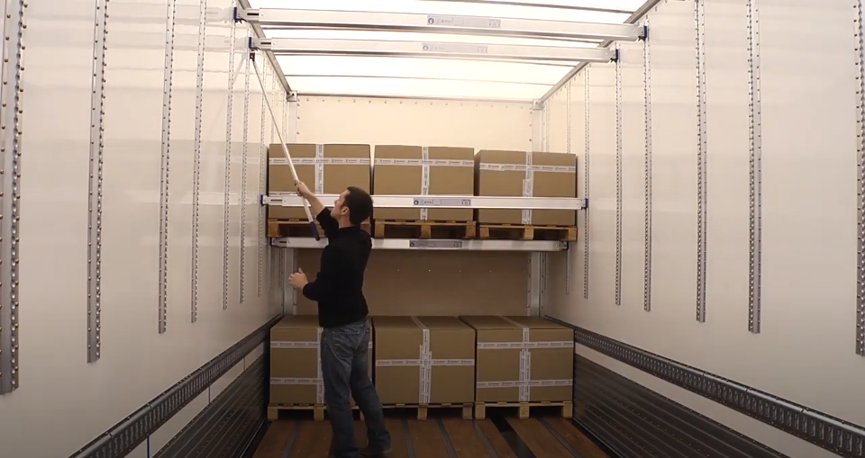
Notes:
Présenter l’utilisation des semi-remorque logistique

Slide 24
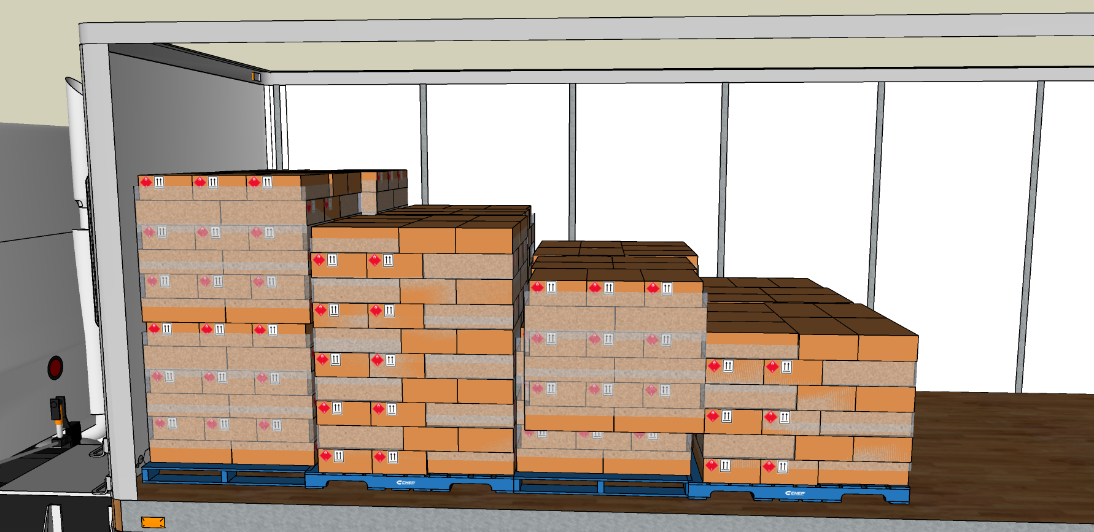
Notes:
Les palettes les plus hautes devraient être chargées à l’avant.

Slide 25
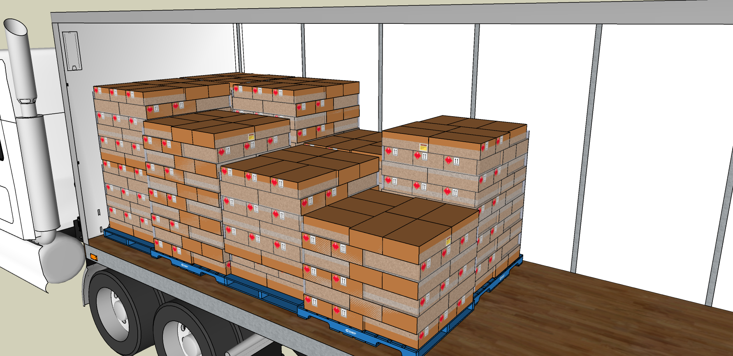
Notes:
S’il n’est pas possible de toutes mettre les plus hautes à l’avant, il est alors préférable de les charger sur le côté droit.

Slide 26
L’arrimage et les lois de la physique
l’énergie cinétique
Notes:
L’énergie cinétique est proportionnelle à la masse de l’objet et au carré de la vitesse de celui-ci. Ainsi, si la vitesse est doublée, la valeur énergétique (joules) est quadruplée.
Lorsque la masse est doublé, la valeur énergétique (joules) est doublée.
Faire référence à la leçon 2.4.1

Slide 27
L’arrimage et les lois de la physique
l’énergie cinétique
Même vitesse, même masse = même énergie (même danger)
Notes:
ce n’est pas le type de véhicule, mais plutôt le type de marchandise qui délimite les règles. Par exemple, des bobines d’acier de 10 000 kg doivent être arrimées que ce soit dans un fourgon ou sur un plateau.

Slide 28
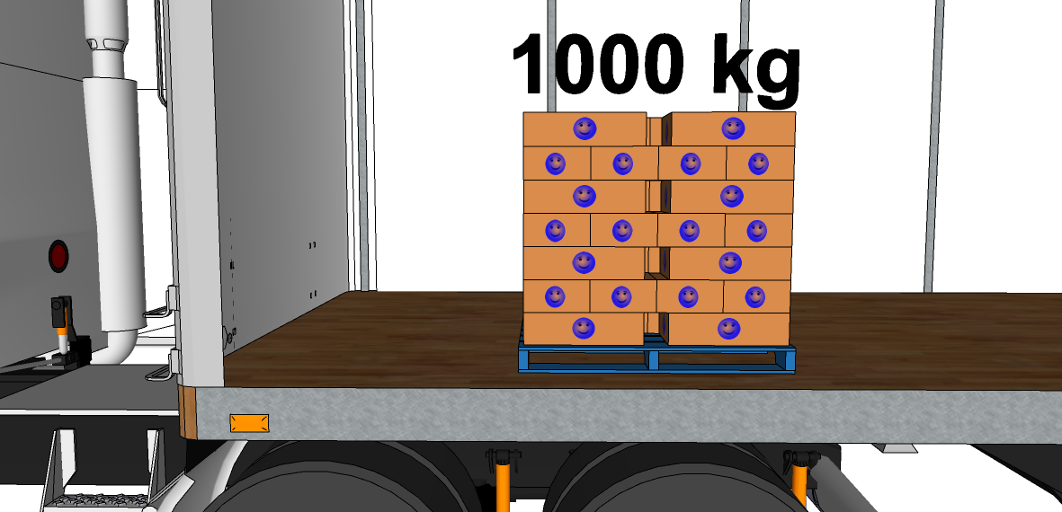
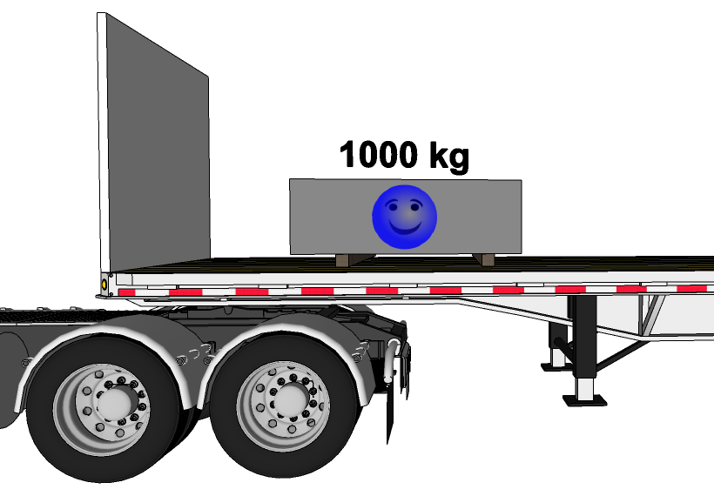
L’arrimage et les lois de la physique
l’énergie cinétique
Notes:
L’énergie accumulée dans la palette de conserve est divisée dans l'ensemble des boîtes qui sont disposées sur la palettes. Donc, on peut dire que la palette est constituée de petites boules d’énergie, qui par conséquent, sont beaucoup moins dangereuses que la boule d’énergie qui est accumulée dans le bloc de béton.
La réglementation indique que les parois du véhicule doivent être capable de retenir la cargaison. Dans l’exemple, les parois sont capables de retenir des caisses qui se déplacent, mais certainement pas un bloc de béton qui se déplace.

Slide 29
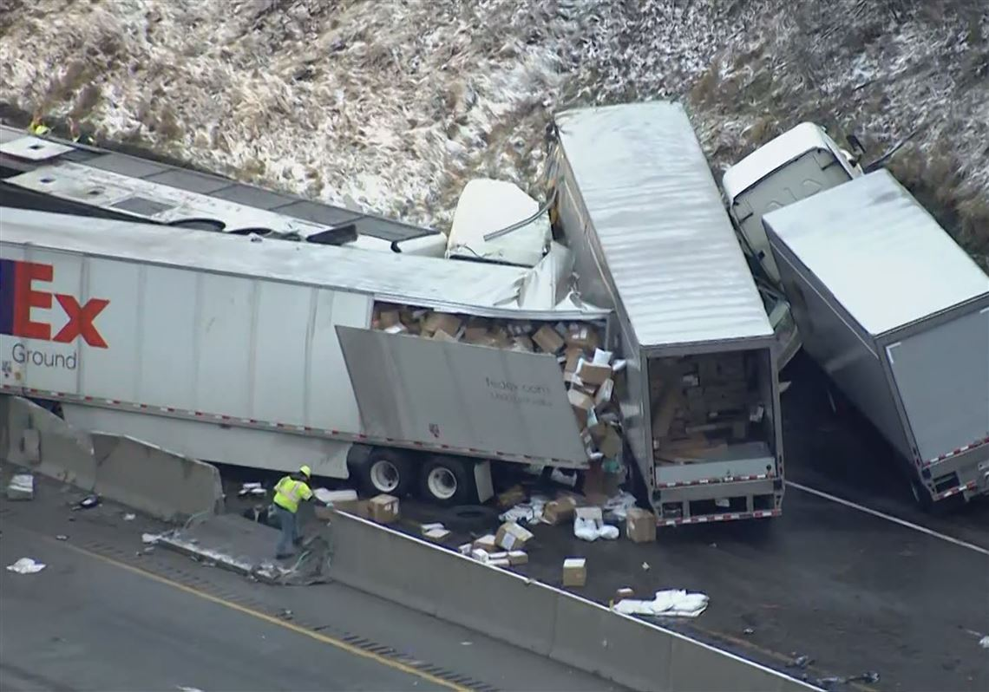
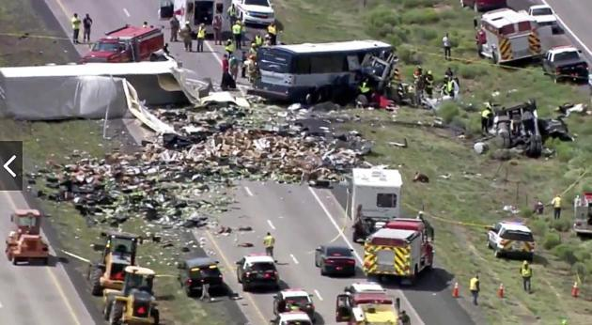
L’arrimage et les lois de la physique
l’énergie cinétique
Notes:
On peut affirmer que la même valeur énergétique est divisée par le nombre de boîtes qui composent le chargement.

Slide 30
L’arrimage et les lois de la physique
Le principe de la technique par frottement.
Notes:
La marchandise déposée sur le plancher d’un véhicule tend à demeurer en place. C’est l’oeuvre de la friction qui existe entre le plancher et la marchandise. Par contre, certains facteurs peuvent agir sur cette marchandise pour la faire bouger, par exemple, un plancher glacé, le poids de la marchandise, ou un freinage brusque.
Par conséquent, plus la marchandise est lourde, plus elle sera difficile à déplacer. Par contre, une fois en mouvement, elle sera plus difficile à arrêter (énergie accumulée).
Le principe fondamentale de l’arrimage consiste à augmenter la friction de la marchandise contre le plancher du véhicule, mais sans en augmenter le poids (si le poids n’est pas augmenté l’énergie ne l’est pas).

Slide 31
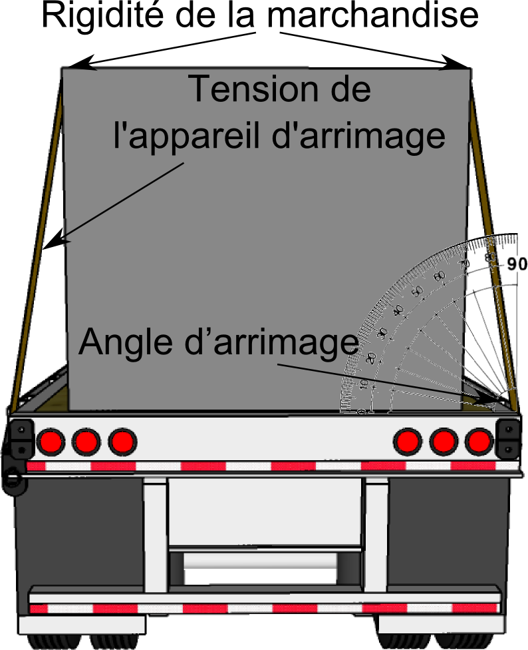
L’arrimage et les lois de la physique
La valeur optimale
Notes:
La tension exercée par les appareils d’arrimage engendrent une force de pression sur la marchandise qui est transmise au sol et augmente la friction. Pour obtenir cette valeur optimale il faut;
que la marchandise soit assez rigide et ne puisse se déformer lors de la tension de l’appareil d’arrimage;
que l’angle d’arrimage soit entre 83 et 90°;
que l’appareil d’arrimage puisse se tendre correctement lors de sa mise en tension.

Slide 32
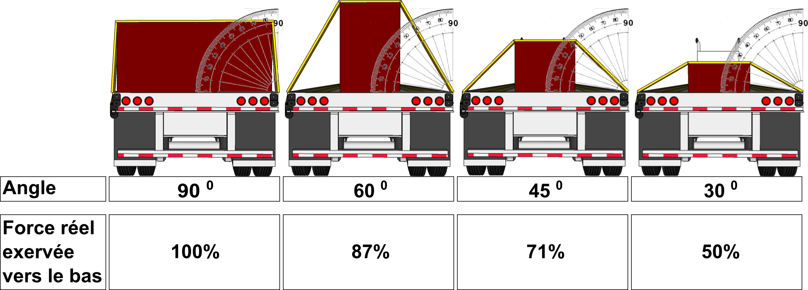
L’arrimage et les lois de la physique
La valeur optimale
L’angle de l’appareil d’arrimage par rapport à l’horizontale affecte la valeur de la force exercée vers le bas.

Slide 33
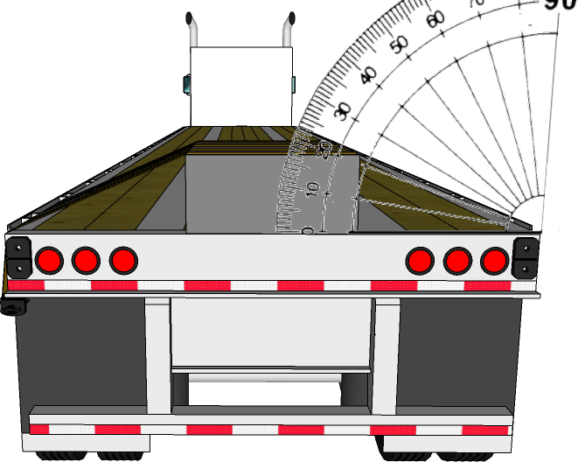
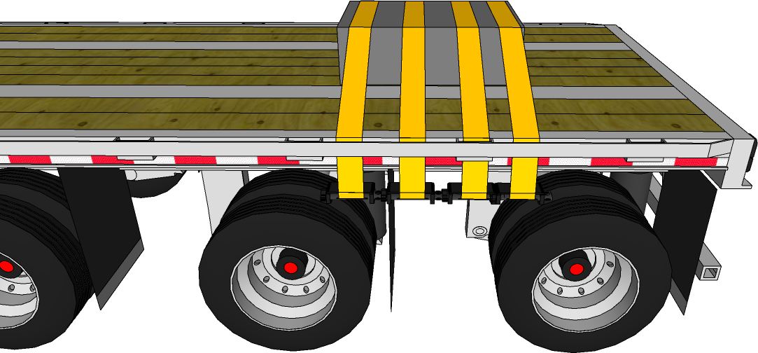
L’arrimage et les lois de la physique
La valeur optimale
En résumé, si l’angle des appareils d’arrimage est insuffisant, il serait souhaitable d’ajouter des appareils d’arrimage supplémentaire afin d’obtenir la valeur optimale.
Notes:
Si on obtient que 50% de la valeur de la force exercée vers le bas quand un appareil est installé avec un angle de 30 degrés, il faut ajouter un appareil supplémentaire pour atteindre 100% de la force exercée vers le bas.

Slide 34
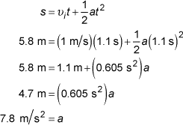
L’arrimage et les lois de la physique
Votre jugement est primordial
La friction
Il n’existe pas d’outil qui mesure le coefficient de friction de la marchandise à arrimer.
Notes:
En cas de doute, il faut mettre des appareils d’arrimage supplémentaires.

Slide 35
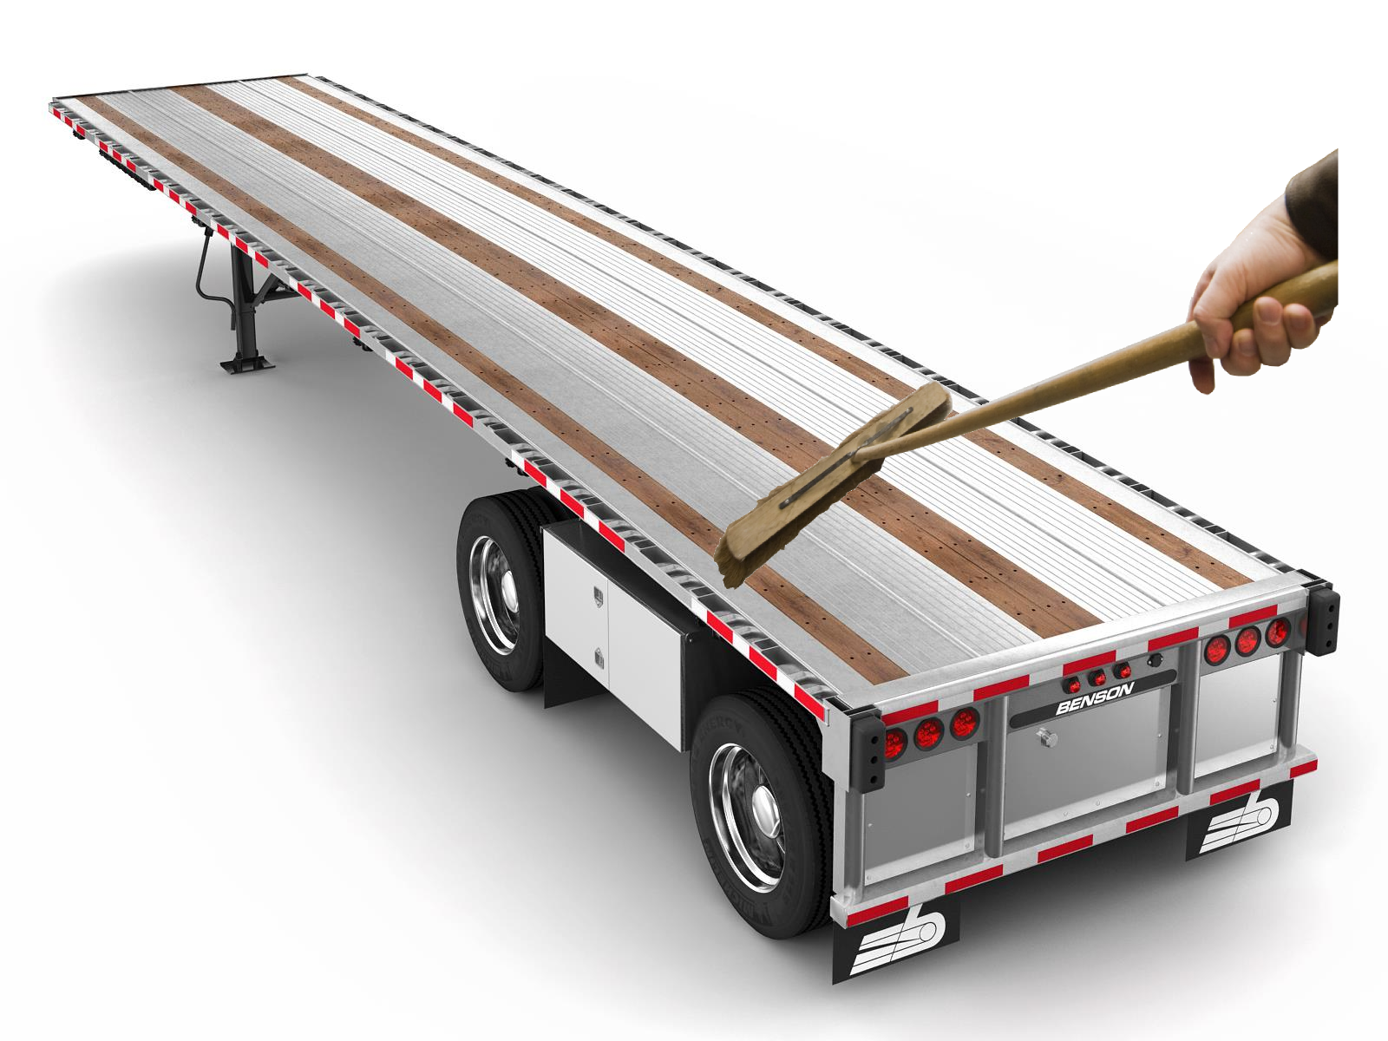
L’arrimage et les lois de la physique
La friction
Notes:
Avant de procéder au chargement, il est important de nettoyer le plancher des particules qui pourraient le rendre glissant. Il faut le déneiger et déglacer. Utiliser du sel s’il le faut.

Slide 36
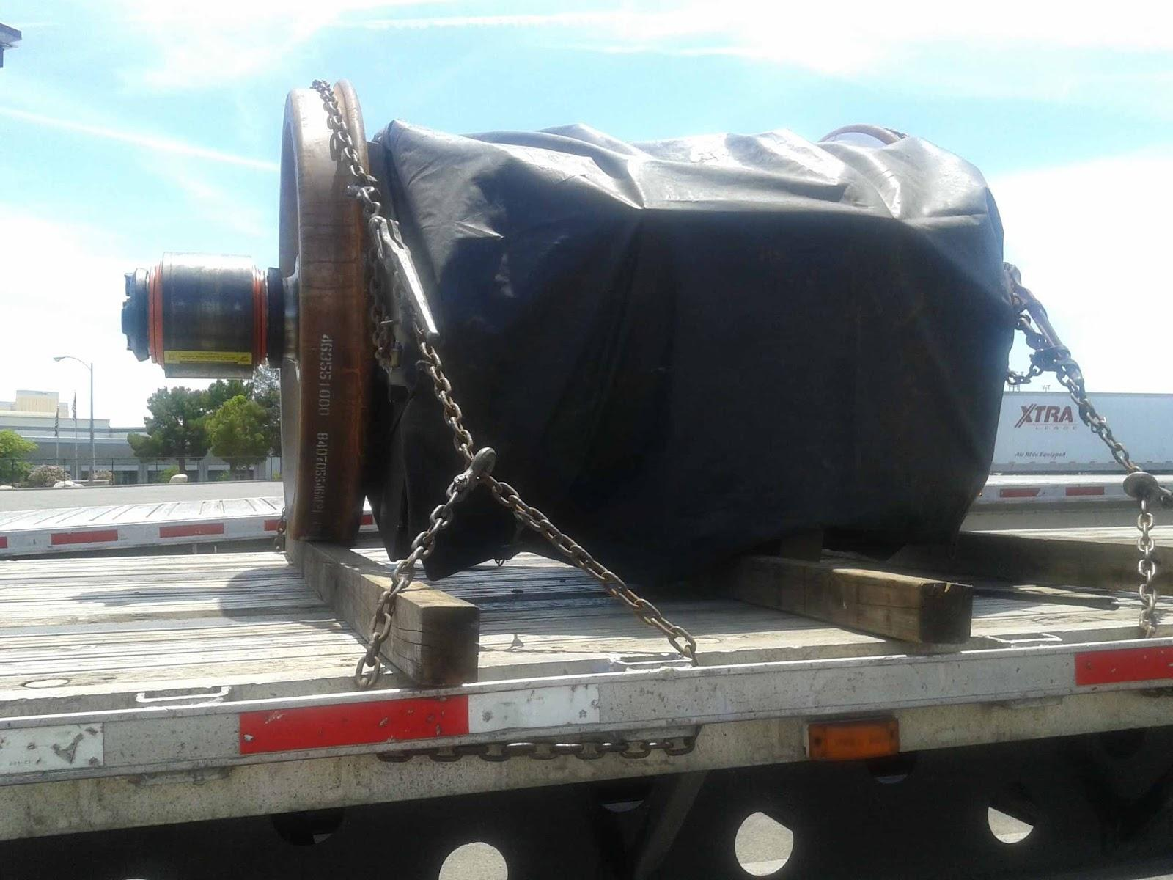
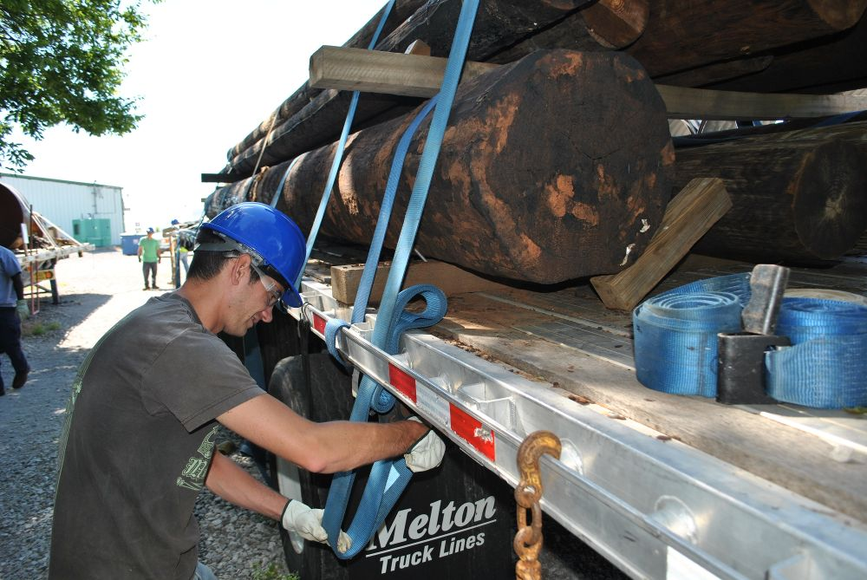
L’arrimage et les lois de la physique
La friction
Notes:
Les cales d’espacement jouent deux rôles. Premièrement, elles servent à faciliter la manipulation de la marchandise par le chariot élévateur. Mais aussi, elles servent à concentrer la masse de la marchandise sur un plus petit espace. Il en résulte un coefficient de friction plus élevé, ce qui rend le déplacement de la marchandise plus difficile.

Slide 37
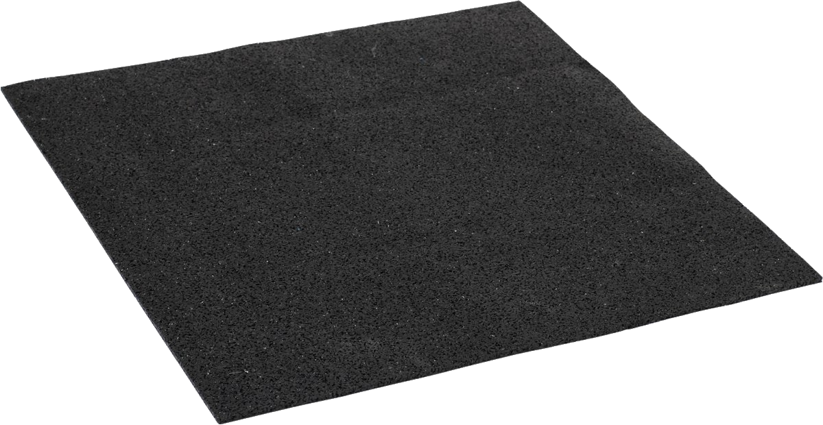
L’arrimage et les lois de la physique
La friction
Notes:
Le tapis à haut coefficient de friction est largement utilisé dans le transport de rouleaux de papier. C’est un tapis de caoutchouc spécialement conçu pour augmenter le coefficient de friction entre la marchandise et le plancher du véhicule.

Slide 38
Avons-nous rencontré nos objectifs ?
Reconnaître les dangers associés aux chargements et déchargements.
Identifier les lieux de chargements et déchargements en fonction du type de transport effectué.
Résoudre les interrogations liées à la disposition de la marchandise.
Identifier les forces physiques qui agissent sur la conduite selon la disposition du chargement et qui influencent la méthode d’arrimage.

